Slide 1
ZR->PKŠ
A. Belák, SAV / ZR

Slide 2
OBSAH
Kritické zhrnutie doterajších aktivít voči MRK
(„Prečo je zlé, keď sú ZR od PKŠ odrezané?“)
B) Čo za ZR navrhujeme?

Slide 3
A) Prečo je zlé, keď sú ZR od PKS „odrezané“?
I) ZR má 300 ľudí trvale v najhorších 450 osadách + najpodrobnejšie dáta
II) Väčšinu logistiky aj PR nakoniec plánujeme a vykonáva ZR (s armádou a RÚVZ)
III) Z Karuselu je omnoho menej úžitku, než mohlo byť, keby sa neurobili metodické chyby, na ktoré ZR upozorňovalo dopredu
IV) ZR ľudia v teréne začínajú byť lynčovaní, lebo sa nepredišlo metodickým chybám, na ktoré ZR upozorňovalo dopredu – akékoľvek ďalšie testovanie je ohrozené
V) V ZR nám pripadá, že sa v MRK príliš fixujeme na nepraktické testovanie na úkor omnoho akútnejších kontrolných intervencií

Slide 4
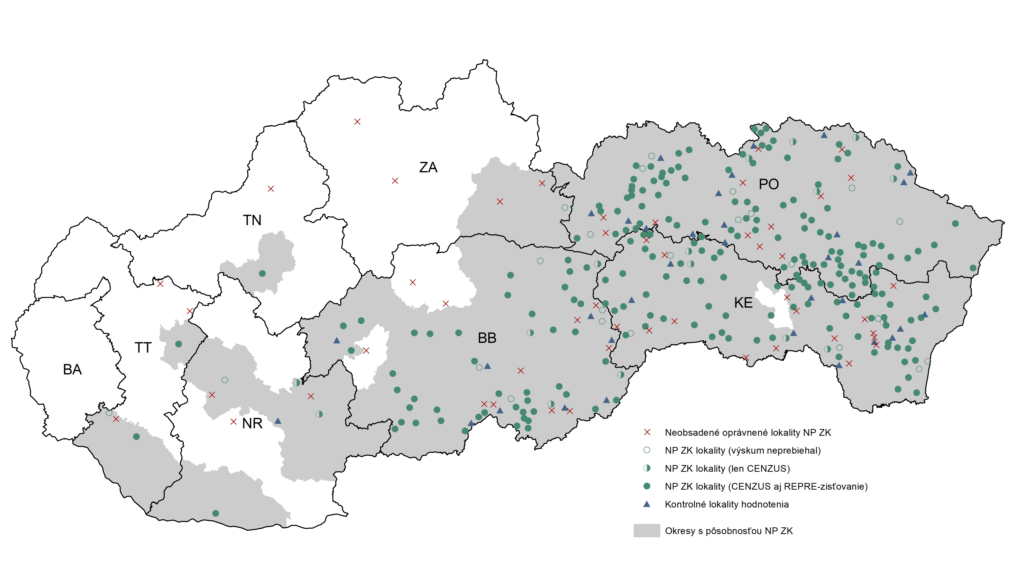
„I) 300 ľudí trvale v najhorších 450 osadách“

Slide 5
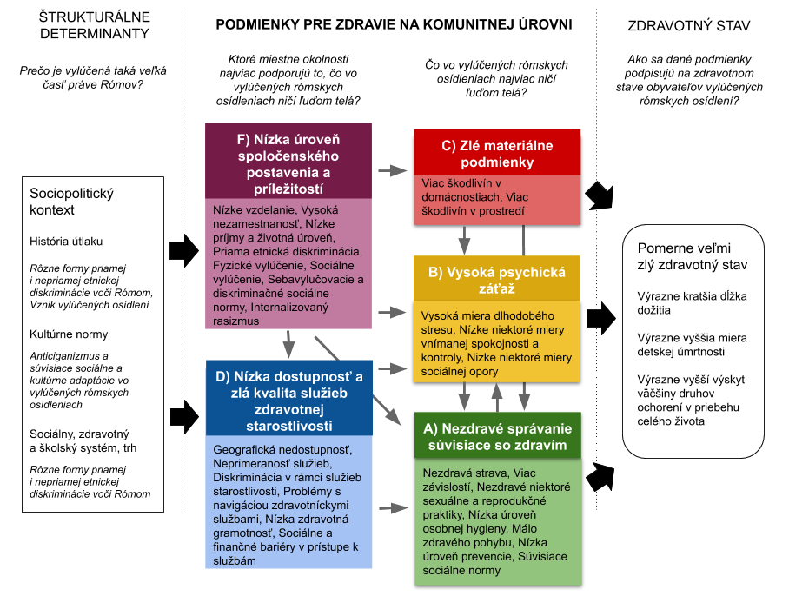
„...najpodrobnejšie dáta“
Máme vyše 300 kvanti parametrov o A-F za každú obec

Slide 6
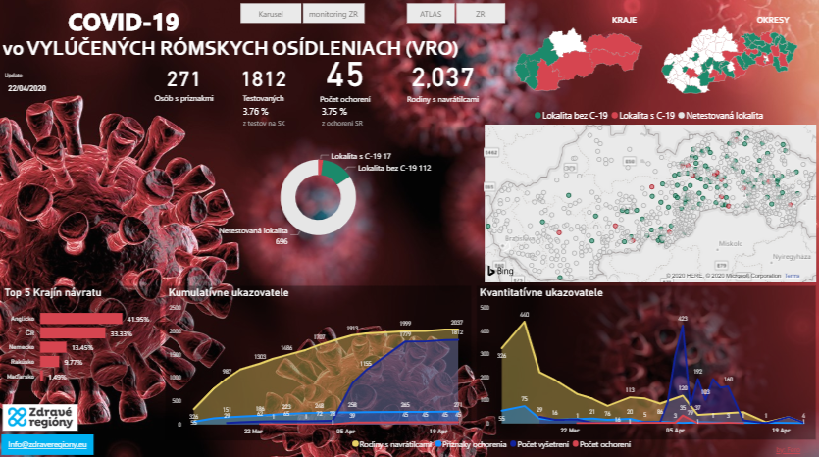
„...najpodrobnejšie dáta“
https://www.zdraveregiony.eu/customer-area/pages/my-pages/2020/03/29/mrk-covid-19/

Slide 7
„II) Väčšinu logistiky nakoniec plánuje a robí ZR (s armádou a RÚVZ)“
TESTOVANIE
Zameranie testovania podľa dát o C19 v MRK a vlastných odborných analýz rizík
Zoznamy obcí a komunít na testovanie podľa miery ohrozenosti
Harmonogramy testovania
Vzorky ľudí na testovanie
Informovanie obcí o testovaní
Informovanie a nábor ľudí z MRK na testovanie
Bezpečnostné protokoly k odberom
Asistencia pri samotnom testovaní
Zabezpečovanie ochranných pomôcok pre asistentov pri testovaní

Slide 8
„II) Väčšinu logistiky nakoniec plánuje a robí ZR (s armádou)“
KARANTÉNY
Pomoc s vyšetrovaním kontaktov (s RÚVZ)
Nábor ľudí do následných testovaní
Informovanie pozitívnych o ich situácii (s RÚVZ)
Upokojovanie karantenizovaných ľudí
Zabezpečovanie čestných prehlásení od karantenizovaných ľudí
Mapovanie potrieb karantenizovaných ľudí
Zabezpečovanie pravidelného kontaktu s lekármi a prístupu k liekom pre karantenizovaných ľudí

Slide 9
„...PR nakoniec robí ZR (s armádou)“
TESTOVANIE aj KARANTÉNY
Najčastejšie kladené otázky k testovaniu
Informácie pre karantenizovaných
Vysvetľovanie zmyslu a obhajovanie potreby testovania aj karantén vo vzťahu k obciam, MVO aj médiám

Slide 10
„III) Z Karuselu je zbytočne málo úžitku“
TESTOVANIE
Už v tretine kritických osád sme vyšetrili len jedinú stopu, ktorej význam v čase neustále klesal – a pokračujeme ďalej
Z testovania sme doteraz nezabezpečili aj niektoré kľúčové dáta – a stále ich nezbierame
Nezabezpečili sme tok dobre štruktúrovaných dát na praktickú priebežnú analýzu výsledkov testovania
Vo výsledku vieme len (a len približne): v koľkých z tretiny kritických osád sa C-19 nejako objavil medzi navrátilcami

Slide 11
„IV) Naši ľudia začínajú byť zbytočne lynčovaní“
KARANTÉNY
Ľuďom v karanténach a obciam sme nedokázali jasne odkomunikovať: čo presne a prečo čaká ktorých pozitívnych pri akých scenároch; kto ich bude o čom informovať; čo od nich kto očakáva v akých prípadoch
Na plošnejšie karantény v obciach s MRK nemáme solídne pripravené zabezpečenie ani základných potrieb
Vo výsledku: Ľudia v karanténach (správne) vnímajú svoju situáciu tak, že ich spolupráca pri testovaní môže ľahko viesť k tomu, že skončia v jednej zóne možno zdraví s určite chorými bez akéhokoľvek jasného plánu, čo ďalej (testovanie, humanitárna podpora, časové horizonty, kritériá rozhodovania) – a vznikajú tam už aj fyzické konflikty

Slide 12
„V) Nefixujeme sa na testovanie príliš?“
Akokoľvek dokonale testujeme v ktorejkoľvek MRK, stále máme v rukách nanajvýš momentku premorenia (výrezov) tamojších veľkých rozšírených rodín pred jedným až dvoma dňami
Nikdy nebudeme schopní mať v rovnakom čase viac než niekoľko takýchto momentiek z malého výseku všetkých 500-600 osád, v ktorých môže byť šírenie aj veľmi rýchle
Aj tam, kde máme takúto momentku čerstvo, minimálne v chatrčových zónach ju nevieme prakticky na nič použiť – určite nie na solídne zastavovanie šírenia od identifikovaných pozitívnych

Slide 13
„V) Nefixujeme sa na testovanie príliš?“
Vo väčšine MRK zároveň už niekoľko týždňov nerobíme systematicky nič pre to, aby sme MRK uchránili pred závlekom C-19 z iných zdrojov, než je závlek zo zahraničia
Napriek tomu, že je to najrozumnejšia a logisticky nenáročná cesta znižovania najväčšieho rizika, ktorá vôbec nie je odkázaná na výsledky testovania
Vo väčšine MRK zároveň už niekoľko týždňov nerobíme vôbec nič preto, aby sme identifikovali a chránili ľudí ktorým najviac hrozí hospitalizácia v prípade infekcie
Napriek tomu, že ich je v prípade infekcie rádovo menej než ľudí s ľahkým priebehom, a že predstavujú jediné skutočné riziko (aj pre zdravotníctvo aj pre ich rodiny)

Slide 14
B) Návrhy (podľa urgencie)
Zasanujme čím skôr situáciu v obciach s plošnými karanténami (Žehra, Krompachy, Bystrany) – s orientáciou na rizikových pacientov v chatrčových zónach a bytovkách
Pusťme sa čím skôr plošne do zriaďovania hygienických bariér medzi MRK a zbytkami obcí
Pusťme sa plošne do identifikácie ľudí v MRK, ktorým hrozí hospitalizácia v prípade infekcie
Chystajme v obciach s MRK plošne logistiku chránenia týchto ľudí pre prípad, že sa tam C-19 objaví alebo priblíži (aspoň ľudí z chatrčových zón)
Chystajme v obciach s MRK plošne logistiku hospitalizácií týchto ľudí pre prípad, že ich pred C-19 neustrážime

Slide 15
B) Návrhy (podľa urgencie) II
Dajme už RÚVZ jasné kritériá, na základe ktorých majú prakticky vyšetrovať a interpretovať výsledky akého testovania na C-19 v MRK (napr. check-listy, kedy domáce karantény, kedy plošnejšie, kedy ako ďalej testovať, na základe čoho vybrať medzi rôznymi scenármi plošnejších opatrení)
Dajme RÚVZ jasné postupy, ako môžu a majú pri vyšetrovaní a informovaní ohľadne C19 využívať ktorých terénnych pracovníkov
Určime jasne a záväzne, kto a akým spôsobom má koordinovať prípravu a prevádzku miestnych intervenčných kapacít (zdravotnícka podpora a humanitárna podpora) v prípadoch plošnejších karantén

Slide 16
B) Návrhy (podľa urgencie) II
Zabezpečme ochranné pracovné pomôcky a dezinfekčný materiál aj pre všetkých terénnych pracovníkov v MRK
Rozšírme účel Karuselu na screening a výber vzoriek aspoň na reprezentatívne vzorky (ideálne aj s testovaním ľudí so zvýšeným rizikom hospitalizácií)
Zabezpečme solídne elektronické spracovanie údajov o testovaných v Karuseli
Určime, kam sa tieto dáta majú zlievať a kým a ako majú byť priebežne vyhodnocované (ideálne konkrétne hypotézy a online – s prístupom pre všetky organizácie zapojené do kontroly C-19 v MRK)

Slide 17
S realizáciou všetkých návrhov vedia ZR výdatne pomáhať okamžite
tatiana.hrustic@zdraveregiony.eu
andrej.belak@savba.sk

